Slide 1
如何通过浮动薪酬设计有效的短期激励方案
汇报人姓名
2020/01/01

Slide 2
内容提要
整体薪酬
浮动薪酬
短期激励设计
提问环节
Notes:
我今天的分享内容主要分为四大部分：
第一部分：给大家介绍整体薪酬的概念，整体薪酬包括哪些组成成分，整体薪酬和我们一般意义上理解的薪酬有什么不一样。另外我也会介绍薪酬作为人力资源战略的重要组成部分，它是如何对企业的业务战略形成支持的。
第二部分：浮动薪酬，这也是与短期激励最为相关的薪酬部分。浮动薪酬都有哪些形式，在哪些场景下分别用哪些浮动薪酬的工具
第三部分：短期激励设计，我会分设计前、设计中和设计后来分别拆解它，然后分别讲解如果要做好设计，需要在三个阶段分别注意的地方，在这个过程中我也会适当引入一些实际案例给大家作为借鉴。

Slide 3
1
整体薪酬
整体薪酬

Slide 4
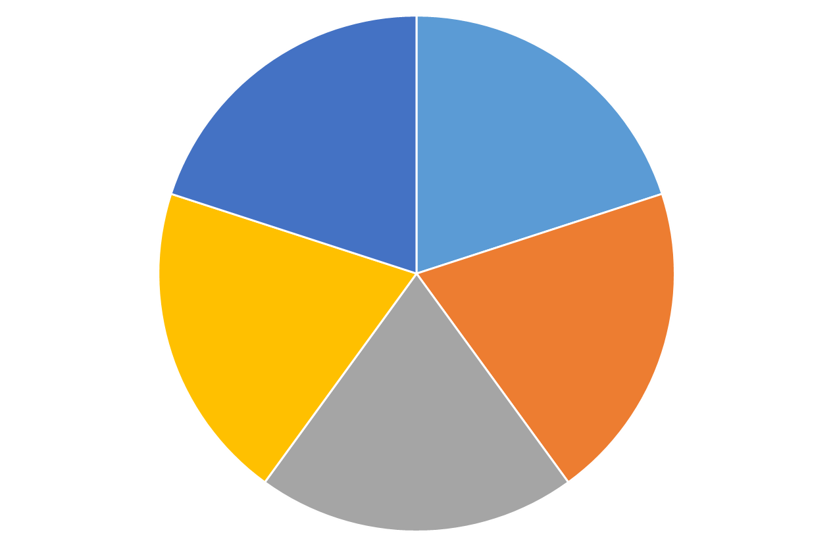
整体薪酬（Total Rewards）示意图
职业发展机会
薪酬
绩效与认可
福利待遇
工作与生活平衡
Notes:
今天有越来越多的企业实行整体薪酬概念。
整体薪酬这个概念最早来自美国，根据美国薪酬协会的权威定义：整体薪酬就是所有货币的和非货币手段的合称。包括五大部分，主要目的是：招聘、激励和挽留人才，并帮助人才创造良好绩效。
了解这个定义有什么好处呢？对于我们中国员工而言，大家最常见的就是只盯住自己工资加奖金部分，而忘了其实在工资和奖金之外，企业还为自己付出了很多钱，自己也从企业获取了很多，比如保险、职业发展机会等等。
如果没有对员工进行必要的教育，员工的眼睛只是放在工资和奖金部分，那员工就不能正确认识在公司工作所获得的收益，也会危害公司的人才的选育用留工作。
借助这张图，我们来详细看看整体薪酬所包括的五大部分：
薪酬：就是红字的部分，最主要的就是现金薪酬，包括基本薪酬和浮动薪酬
福利：给员工的社会保障，包括养老、医疗、工伤、生育，既有社会法定保险，还包括公司补充保险。越来越多的公司还有弹性福利，就是说你可以按照自己的个人偏好，像菜单一样选择对自己有用的福利。
工作与生活平衡：弹性上下班制度、带薪休假
绩效与认可：通过绩效考核和其他的嘉奖或认可方式，来认可员工对公司的贡献
培训与职业发展机会：员工晋升、职位的平行移动，比如换岗、员工技能的锻炼

Slide 5
工资
固定薪酬 Fixed Pay
基本工资
底薪
Compensation
(薪 酬)
奖金
短期激励
可变薪酬
浮动薪酬 Variable Pay
弹性薪酬
绩效工资
Notes:
接下来，我们来拆分薪酬这个概念。
薪酬是整体薪酬中最为可见的，也是对员工最重要的部分，占据比例最大，包括固定薪酬和可变薪酬两部分
固定薪酬一般叫：工资、底薪等，可变薪酬叫的比较杂：包括浮动薪酬、奖金、激励等等
浮动薪酬定义：根据绩效或公司业务结果可以变化，具体根据组织决定的考核标准而变化
注意：重点是变化，也就是可以根据组织的意愿，选择什么样的标准而变化
尤其在中国，大家知道，根据劳动法，一旦员工的工资被固定下来，一般是不能轻易改变的。你往上涨工资可以很容易，但是如果降工资那就很难的，弄不好就违反了劳动法。
但是浮动薪酬不一样，它是可以上下浮动的，也可以随着公司的意愿来决定是否发放。
这个也要结合行业实际，比如有的行业浮动薪酬的比例很低，有的行业很高，几乎相当于固定薪酬了。
中国与国外比也是，浮动薪酬的占比更高，而且员工认为每年都应该有。这点和国外不一样，我们经常需要教育我们的外国同事。

Slide 6
 | 计算依据 | 时间线
固定薪酬 | 个人价值 | 当前和未来
浮动薪酬 | 绩效结果 | 过去
长期薪酬 | 发展潜质 | 未来
Notes:
短期激励和长期激励的区别在于时间，以1年为限，低于1年是短期，高于1年是长期
了解这个对我们的现实工作有什么好处？比如在年度考核结束后，进入公司的薪酬调整周期，如果要奖励一个员工的高绩效，你就使用奖金，调高他的年终奖；如果你希望这个人未来还能够被留住，你就给他在调薪时，把资源多倾向一些到工资和长期激励。
现实中，我们经常看到这些资源被混用，比如，想挽留一个人，给他提高奖金，而不去看他到底在过去一年里绩效完成得如何；想奖励一个人的绩效呢，又给他加工资，等等。

Slide 7
战略链条
业务战略
经营策略
HR
战略
薪酬战略
薪酬体系
行为态度
Notes:
在讲可变薪酬之前，让我们退后一步，先看看可变薪酬是怎么来的
对企业来说，业务战略层层分解，一直到薪酬体系
业务战略：公司愿景、价值观、进入什么领域发展等
经营策略：公司具体需要怎么做才能取得成功
HR战略：在人力资源管理方面，需要怎么做才能成功
薪酬战略：薪酬制定的大方向、目的（吸引或挽留）、市场竞争力（高、低）、成本考虑等
薪酬体系：具体的薪酬组成部分设置
最终目的：通过薪酬设计来鼓励某些特定的员工行为和态度
结论：薪酬战略不是孤立的，而是要和企业整体业务战略和人才发展战略一致的

Slide 8
薪酬战略
目标
公司希望通过薪酬策略达到什么业务目标？
原则
指导公司薪酬策略的原则是什么？内部？外部？
公平性
公司如何定义内部“公平性”？具体通过什么手段实现？
竞争性
公司如何定义外部“竞争性”？具体通过什么手段实现？

Slide 9
实例：目标分解
企业愿景
成为世界上最安全、最环保的汽车
战略目标
五年内进入国内细分市场前X名
短期目标
1.中国销售额占全球XX%，2.市场占有率达到XX%；3.客户满意度达到XX.....
1.成为细分市场最有吸引力的雇主品牌，2.关键岗位人才流失率达到X%以内，3.管理岗位内部人才提升率达到X%......
HR战略
薪酬战略
为员工提供有市场竞争力的薪酬待遇
薪资
福利
为员工提供综合的福利规划，为员工及其家人提供全面的保障

Slide 10
业务战略
产品领先
卓越运营
客户服务
Notes:
常见业务战略。不同企业，业务战略也不同
企业通常会把自己的focus放在以下三个重点领域之一
业务战略不同导致使用的评估标准不同：
产品领先 – 市场份额，推出新产品时间周期，产品渗透率 – 薪酬战略：奖励创新、工资市场定价、宽泛的职位定位
卓越运营 – 产品质量、成本削减、流程提升、运营效率 – 薪酬战略：低投入高产出，强调规范和控制，成本控制，鼓励运营效率
客户服务 – 客户满意度、客户保留率、产品质量 – 薪酬战略：激励和客户满意度挂钩、岗位技能和创造客户价值挂钩
薪酬战略要和整体的HR战略相匹配，和整个组织战略相匹配

Slide 11
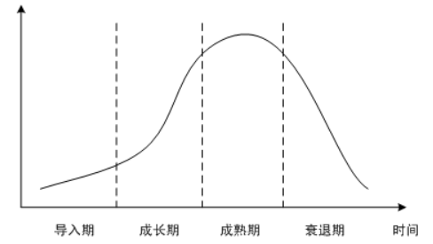
增长速度
整体薪酬
高市场竞争力 | 高市场竞争力 | 适度竞争力 | 适度竞争力
低 | 低 | 高 | 适度
适度 | 高 | 适度 | 低
高 | 适度 | 适度 | 很少
基本工资
短期激励
长期激励
Notes:
企业在不同发展阶段，业务战略也可能不一样
根据不同的业务周期阶段，确定不同的业务战略和业务目标
不同时期的业务目标不一样，不同的业务目标也对当期的薪酬设计具有重要影响
初创期 – 获得现金、保留现金、提升品牌知名度 – 工资市场定价、多用非现金形式、弹性和宽泛的薪酬等级
成长期 – 市场份额、销量、利润增幅 – 开始强调市场占有率和利润，现金薪酬或固定薪酬部分比例会增加
扩张和成熟期 – 运营效率、股票价格、市场份额保持等 – 强调效率、盈利能力、客户满意度、产品质量、公司绩效趋于稳定，固定薪酬比例减少、可变薪酬比例增加
衰退 – 保持现有产品盈利、扩大现有产品需求、新产品开发 等

Slide 12
2
浮动薪酬
整体薪酬

Slide 13
浮动薪酬如何支撑业务目标
聚焦
协同
激励
强化
Notes:
聚焦任务，确定具体目标和措施、具体有哪些衡量依据
帮助业务目标从组织到部门再到个人的分解
利用薪酬杠杆鼓励员工做出最大成绩
强化员工的行为和结果

Slide 14
浮动薪酬类型
激励
incentive
奖励
bonus
认可
recognition
Notes:
浮动薪酬分为三大部分
激励和奖励的区别，激励更多是常态性的；奖励更多是一次性的。
认可是非现金形式的。

Slide 15
激励（Incentives）
短期激励
利润分享
绩效分享
基于个人绩效
长期激励
股权激励
非股权激励
Notes:
利润分享 – profit sharing, 一般只看财务表现；适用于整个组织；固定金额或工资的一定比例
绩效分享 – performance sharing, 聚焦某项绩效提升目标；不光看财务表现，还要看其他方面，比如效能、质量、客户满意度）；不一定是整个组织，可以是部门
长期激励和短期激励的区别是时间有效性：一年以上的为长期激励，一年以下的为短期激励。股权激励包括股票期权、限制性股票、员工全员持股等等，周期都在3-10年。
非股权激励：员工不持有实股，但是想也获得虚拟股份或者股权，享受股份分红以及股份增值。

Slide 16
奖励(bonus)
推荐奖
签字奖
挽留奖
项目奖
Referral
Sign-on
Retention
Project Complete
Notes:
推荐奖：推荐自己的朋友加入公司，按人头和级别，初级职位每推荐一个人2000块，高级职位每推荐一个人5000块
签字奖：吸引重点员工加盟，比如现在到年底了，有很多的小伙伴考虑跳槽，但是又要放弃马上到手的年终奖，所以
挽留奖：常用于公司重大并购项目发生之后，比如收购了某个公司，希望该公司创始人或主要高管能够继续留在公司，平稳过渡
项目奖：针对一些一次性项目
共性：
金额固定，提前确定
一次性
基于某个行为或事件
现金形式

Slide 17
认可（recognition）
经理确定
鼓励行为
单位灵活
形式多样
Notes:
马斯洛需求五个层次层次：从低到高分别是：基本需求、安全需求、社会需求、尊重需求、自我发展需求，
认可在第四个层次 – 尊重需求
标准由经理自行确定
鼓励行为
可以以部门或团队为单位
形式：可以现金，也可以非现金，也可以实物、奖状、奖杯等，甚至口头
一般公司会在年初专门拿出一笔预算作为认可使用，比如，全部工资总额的0.5%。
举个例，比如很多公司会搞优秀个人的评选，十佳员工的评选等，主要是为了在公司内部倡导某种文化，鼓励行为。

Slide 18
3
短期激励 - 设计前
整体薪酬

Slide 19
设计前考虑因素
外部因素
内部因素
参与人员

Slide 20
外部
时间节点
行业惯例
人才竞争
Notes:
时间节点：2008年，经济衰退、经济下滑、企业裁人等是合理调整的时机，把现金100%调整为降低现金部分，增加激励部分

Slide 21
Pay Mix（薪酬比例）
目标总现金薪酬
实际薪酬收入
超过目标
高于目标奖金
15%
达到目标奖金
浮动奖金
15%
30%
低于目标
低于目标奖金
15%
固定工资
70%
70%
设计目标 Pay Mix = 70:30
Notes:
说到行业管理，我们就必须来了解一下Pay Mix这个概念。所谓Pay Mix，一般是指基本工资与奖金的比例
常见的Pay Mix有90:10，85:15，80:20，70:30
如果员工激励是以工资的一定比例计算的话，还要把它换算。比如，奖金=工资*20%，Pay Mix= 85:15

Slide 22
Pay Mix 示例
级别 | 奖金占工资比 | Pay Mix
副总裁 | 30% | 77:23
总监 | 20% | 84:16
经理 | 17% | 85:15
主管 | 10% | 91:9
员工 | 8% | 92:8
Notes:
不同的公司有不同的做法，大部分公司会以奖金占工资的比例来计算，也有企业用相当于几个月工资的办法来计算。
有的公司会根据员工级别的高低，级别越高，奖金比例越高；有的公司会实行不论级别，所有级别奖金比例一致。
各自有各自不同的逻辑：前者的逻辑是，级别越高，他对公司短期业绩的影响也越大；后者逻辑是，大家对公司短期业绩的影响相似，而且你已经在工资上体现出差异了，所以不需要通过不同的奖金比例再来体现。

Slide 23
内部
企业需求
企业战略
业务目标
财务状况
支持系统
Notes:
企业需求：企业目前处于什么阶段？为什么需要短期激励？
企业战略：当期阶段的战略是什么？
企业目标：短期激励怎么帮助实现业务目标？
财务状况：企业是否有足够的业绩和资金来支持？毕竟企业还有工资成本的发生，每年的调薪也要花费一定的成本。所以需要放到整体人工成本下来综合考虑。
支持系统：绩效考聘、KIP准备、高层支持否等情况，是否有充分的绩效考核系统来支持，这个很关键，也是很多企业忽略的。

Slide 24
薪酬制度
战略
组织
岗位
激励
绩效考核
企 业 文 化
Notes:
不论是做长期激励还是短期激励，这些是影响因素，从左到右

Slide 25
4
短期激励 - 设计中
整体薪酬

Slide 26
考虑因素
适用范围
适用人群
考核周期
考核指标
Notes:
适用范围：组织、部门、团队、个人
适用人群：入职时间、离职时间、员工性质
比如：做销售奖金，前线销售人员理所当然应该包括在内。但是后台的支持人员呢？HR呢？
考核周期：月度、季度还是年度？有没有考核指标滞后的问题，比如回款的考虑，如果有的话，奖金支付时间还要推迟

Slide 27
考核指标（KPI）
联系业务目标
达到SMART标准
数量在3个以上，5个以下
至少包括一个财务指标，一个运营指标
激励相关的行为
Notes:
重点在于确定KPI
3个以上，5个以下
量化和非量化同时具备
包括至少一个财务指标
财务指标、运营指标并用，为了同一个业务指标
非量化 – behaviorally focused
财务指标：通常指销量或利润，但是缺乏过程或feedback，及时性；
运营指标：平时的数据，可以但来及时的过程改进，monthly or quarterly，比如客户满意度、订单准确性、市场占有率、产品缺陷率、质量等
员工指标：人才建设，文化建设，行为规范等
注意这里是和企业的绩效考核系统紧密相连的。不一定所有的企业绩效考核指标都要进入奖金系统。有很多企业经营业绩是一套指标，奖金计算是另外一套指标。

Slide 28
世界集团
除夕
新年
春节
元宵
KPI的选择
resounding rejection of a conservative
财务
客户
流程
人员
举例：
1.销售额
2.利润额
3.资金周转率
4.运营成本
5.其他
1.客户满意度
2.新增客户数
3.新增客户收入
4.市场占有率
5.其他
1.存货周转率
2.产品合格率
3.订单准确率
4.项目完成/达标率
5.其他
1.员工流失率
2.员工敬业度
3.培训达成率
4.内部员工提拔率
5.其他
Notes:
这里是典型的一些奖金指标的举例，具体分四大类

Slide 29
设计要素
业务基线
绩效门槛
绩效目标
绩效峰值
奖金频率
Notes:
目标值：一般是底薪的一定比例

Slide 30
方案一：
奖金
200%
最大值
100%
目标
50%
起始
0%
80%
门槛
100%
目标
130%
绩效
Notes:
第一种设计办法：
依据实际绩效的不同达成情况，实际支付奖金与目标奖金的比值，针对每一级的绩效指标，奖金有不同幅度的变化。最低值、最高值和目标值是这个变化范围中最重要的三个点。
当绩效落在某个点上，用中学代数法就可以很容易的计算出相对应的奖金数。
最低值/门槛值：当实际绩效达到该目标绩效时，所支付的最低奖金数额。在实际绩效低于这个目标绩效时，不发放任何奖金。奖金为0.
目标值：实际绩效与100%完成目标的绩效相吻合时，发放的奖金数
最大值：实际绩效达到绩效封顶值时，所发放的奖金数
这个方案适用于那些对管理精度要求很高、具备较强管理能力，和具备比较丰富的历史经验数据的公司。
现在我们来看本页这个实际案例。。。

Slide 31
案例 – 某公司某年全员年度奖金计划
奖金
目标完成 | 80% | 100% | 120%
奖金支付 | 0% | 100% | 200%
KPI 1-销售利润 | 7200人民币 | 9000万人民币 | 1.08亿人民币
200%
100%
目标
0%
80%
100%
120%
奖金
目标完成 | 90% | 100% | 110%
奖金支付 | 0% | 100% | 200%
KPI 1-市场份额 | 5.4% | 6% | 6.6%
200%
100%
目标
0%
90%
100%
110%

Slide 32
方案二：
奖金
200%
最大值
100%
目标
80%
起始
0%
80%
门槛
100%
目标
200%
峰值
绩效
Notes:
第二种设计办法：
这种方案的重点在于把目标达成率作为主要的考核方式，目标达成率是指每个KPI的实际绩效与目标绩效的比值，目标绩效完成80%，奖金就发放目标奖金的80%。
和第一种方法比，这种方案操作更简单，计算也更直观。但是它的不足之处就在于，对于KPI的管理不够细化，也没有考虑KPI在完成的各个阶段所面临的实际情况。比如，在80-100%之间完成KPI更容易，但是100%以上，完成起来KPI更难。
这种方案适合于那些希望管理更加简单直接，或者缺乏历史数据对每个KPI进行精细管理和估算的公司。

Slide 33
示例1 – 系数相乘
实际结果
公司系数
部门系数
个人系数
Notes:
这种设计更加的激进，计算个人具体可以拿到多少奖金

Slide 34
示例2：系数相加
级别 | 公司指标 | 部门指标
高管 | 80% | 20%
经理 | 60% | 40%
主管 | 40% | 60%
员工 | 20% | 80%
实际结果 = （公司绩效结果+部门绩效结果）X 个人系数
Notes:
这种是最常见的

Slide 35
示例3：系数相加
级别 | 公司指标 | 部门指标 | 个人指标
高管 | 60% | 20% | 20%
经理 | 40% | 40% | 20%
主管 | 20% | 60% | 20%
员工 | 0% | 80% | 20%
实际结果 = 公司绩效结果 + 部门绩效结果 + 个人绩效结果

Slide 36
示例：奖金分配
绩效考核与奖金对应关系
假设：某公司当年员工薪酬总额为A，当年全部业务目标达成后，奖金预算为薪酬总额的15%；公司当年实际完成任务的120%；员工的奖金目标为年度工资的15%，员工的绩效考核和奖金对应关系如左图所示。
某员工当年个人绩效考核结果为C，则该员工的实际奖金额计算：
绩效等级 | A | B | C | D | E
奖金比例 | > 120% | 120~110% | 110~90% | 90~80 % | < 80%
公司奖金总额 = A x 15% x 120%
员工实际奖金 = 年薪 x 15% x 105% (110%~90%)

Slide 37
案例 – 销售奖金（现有客户）
180%
2.5X
% 销售奖金
100%
2X
60%
80%
100%
132%
% 销售目标

Slide 38
案例 – 销售奖金（新增客户）
1X
300%
3X
% 销售奖金
100%
2X
40%
70%
100%
166 ²/₃ %
% 销售目标

Slide 39
5
短期激励 - 设计后
整体薪酬

Slide 40
世界集团
除夕
新年
春节
元宵
设计后
resounding rejection of a conservative
沟通
实施
评估
改进
Please
Please
Please
Please
Notes:
沟通：高层沟通、员工沟通，一次性沟通和持续性沟通，多用事例说明
实施：不光是HR的事儿，业务和HR一起合作

